Slide 1




Torneio Brasil de Robótica
TECNOLOGIA
E ENGENHARIA
atena
Camila Victória
Dagmar Kamilly
Gabrieli Dias Isabella Pereira
Isabelly Dias
Lays Vitória Maria Luiza Otávio Dias
Pablo Cristiano Vitor Manoel

Slide 2
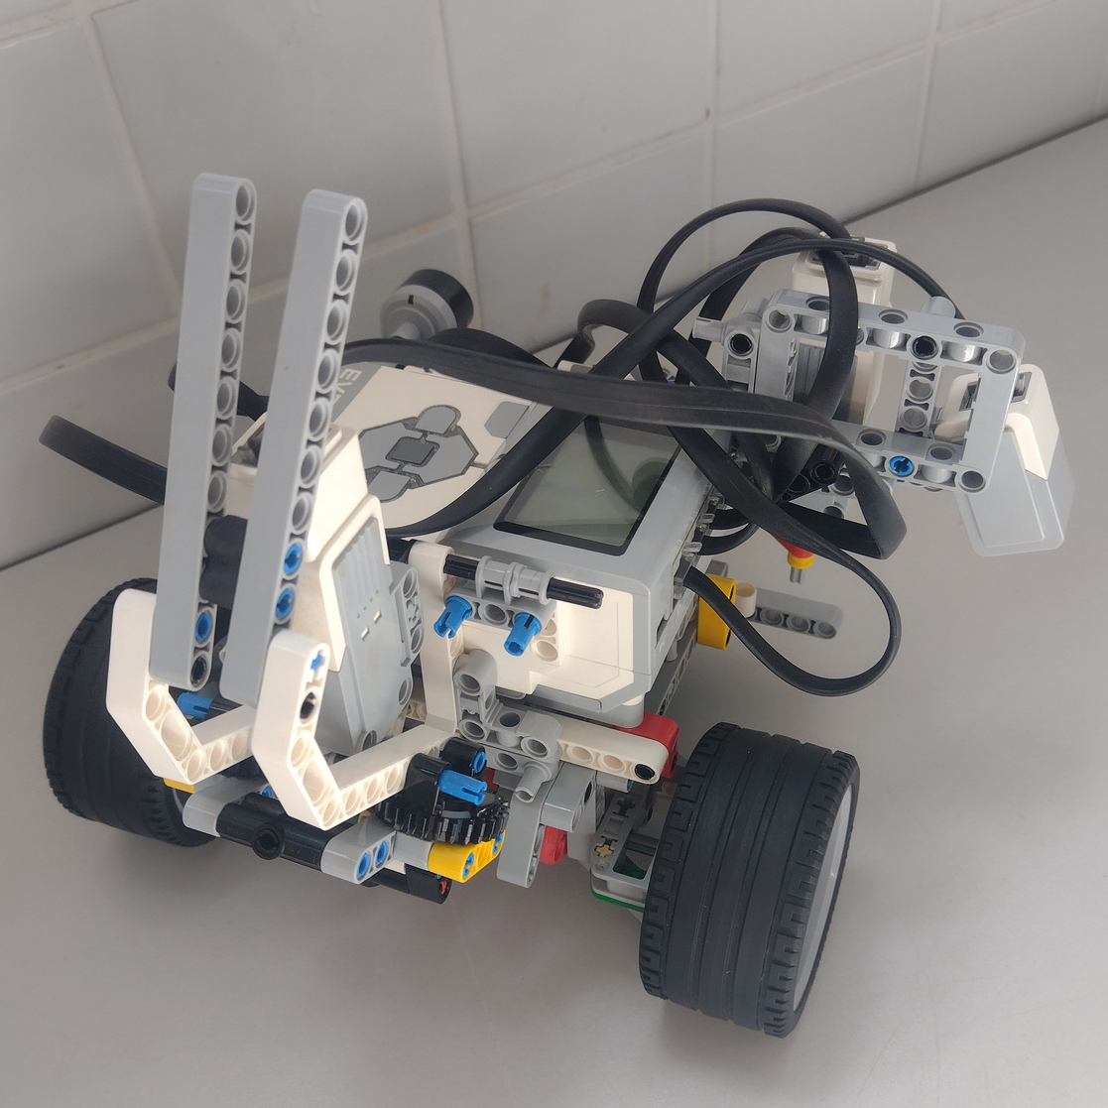

atena
Torneio Brasil de Robótica
INTRODUÇÃO
A equipe Atena aplica princípios de tecnologia e engenharia em uma competição de robótica, desenvolvendo soluções inovadoras e eficientes para superar desafios complexos. Nosso foco é construir um robô de alta performance, utilizando estratégias avançadas e técnicas precisas. Além da competição, promovemos workshops e palestras voltados para a capacitação de jovens, incentivando o desenvolvimento de habilidades em robótica e sustentabilidade tecnológica.

Slide 3
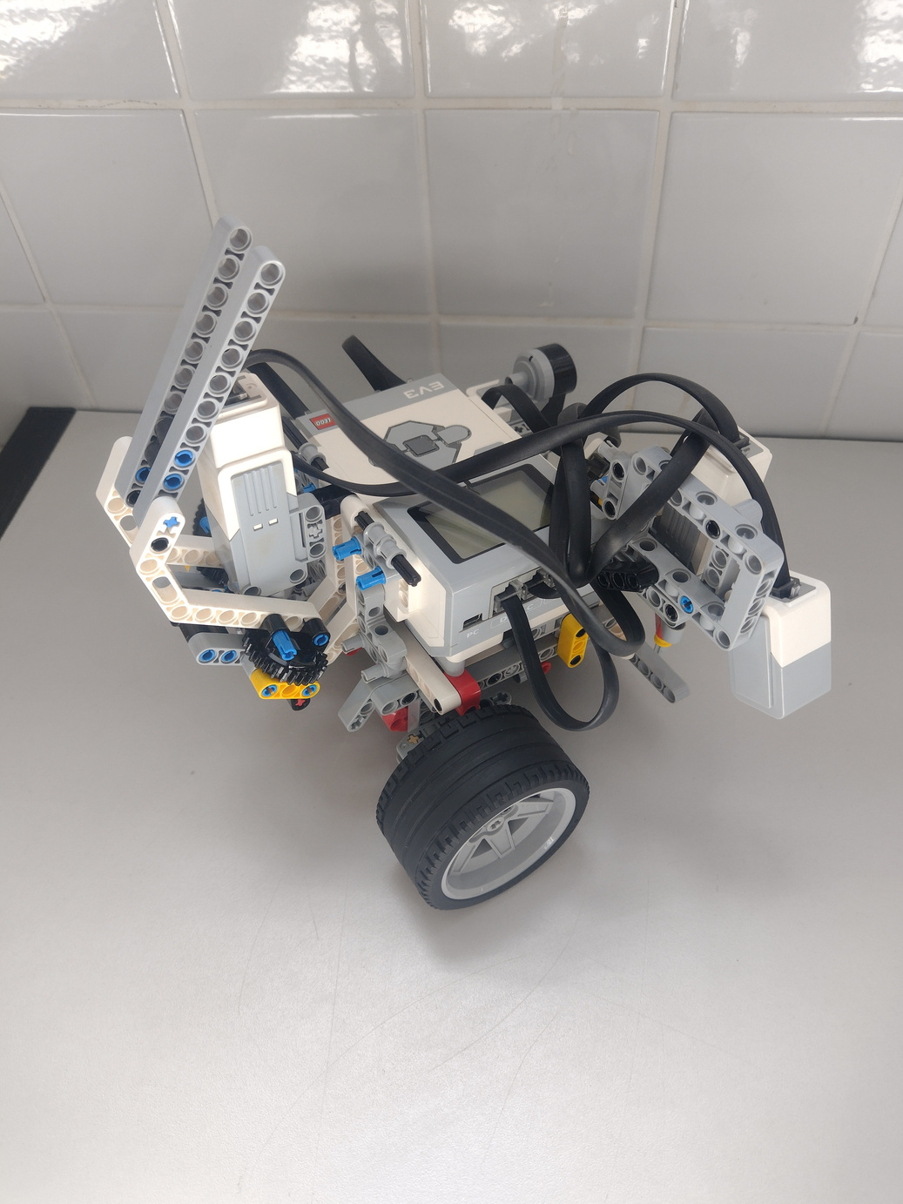
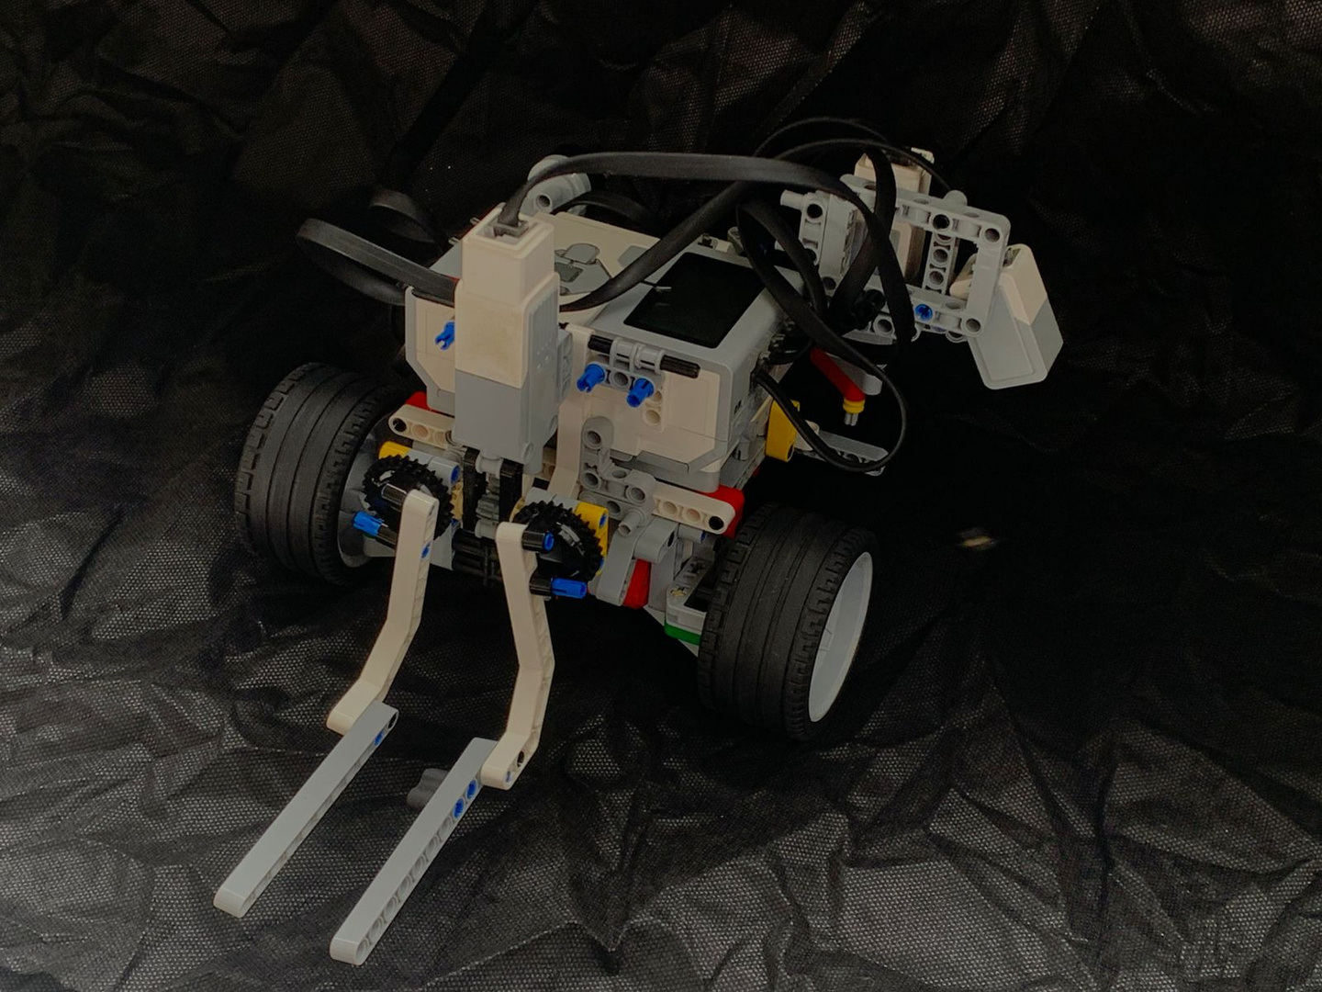
atena
Torneio Brasil de Robótica
Objetivo e estratégias
Objetivo:
Construir um robô eficiente
01
A equipe visa garantir que o robô funcione de forma otimizada, atendendo a todos os requisitos técnicos.
Garantir desempenho excepcional
02
O foco é alcançar resultados que se destaquem, maximizando o desempenho nas provas.
Cumprir todos os requisitos técnicos.
03
Manter a conformidade com as especificações é fundamental para o sucesso.

Slide 4
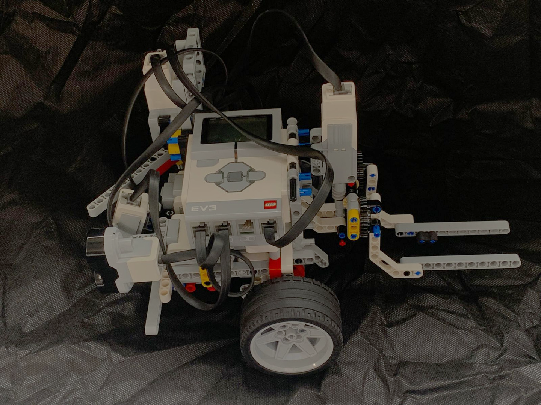
atena
Torneio Brasil de Robótica
Estratégia:
Prioridade nas tarefas
01
A escolha de focar na derrubada de poluentes e reposicionamento das árvores reflete uma estratégia inteligente, priorizando ações de maior valor.
Otimização de tempo e pontos
02
Com base em análise de custo-benefício, a equipe maximiza os pontos e otimiza o tempo, priorizando tarefas de maior valor.
Seleção de Componentes Essenciais
03
Escolher motores, controladores e outros elementos essenciais, garantindo compatibilidade e desempenho eficiente para atender aos desafios da competição.

Slide 5
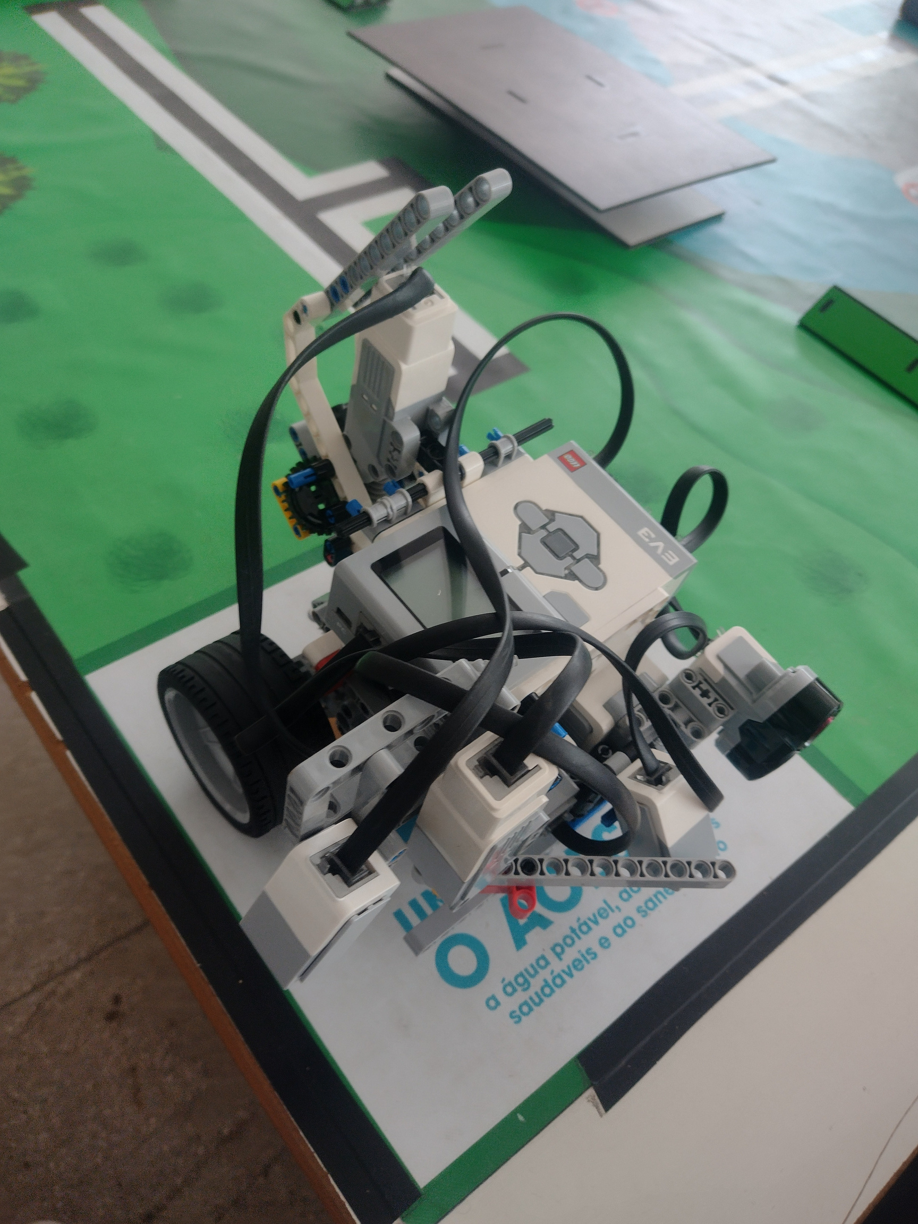
atena
Torneio Brasil de Robótica
Montagem
Análise dos Componentes
01
Antes da montagem, a equipe analisou todos os componentes, garantindo que estivessem em perfeitas condições de uso, sem defeitos que comprometessem o funcionamento.
Seleção de Motores e Sensores
02
Foram escolhidos motores médios para controle de força e movimento, sensores de giroscópio e sensores de cor para detecção de objetos e superfícies, essenciais para a precisão nas operações do robô.
Posicionamento de Contrapesos
03
Contrapesos foram estrategicamente posicionados para reforçar a estrutura do robô, melhorando sua estabilidade e garantindo eficiência nas operações.
Eficiência Energética
04
A escolha dos motores impacta diretamente a eficiência energética do robô, determinando força, velocidade e controle, fatores cruciais para um desempenho otimizado

Slide 6
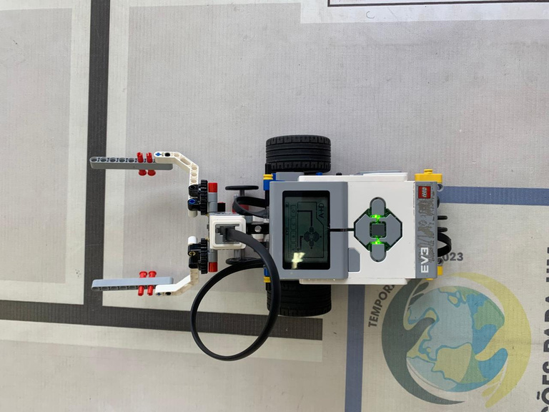
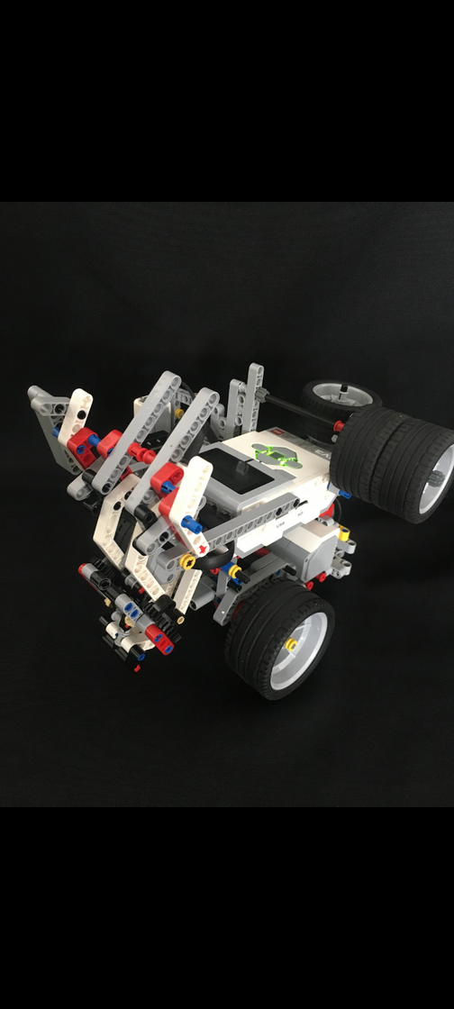
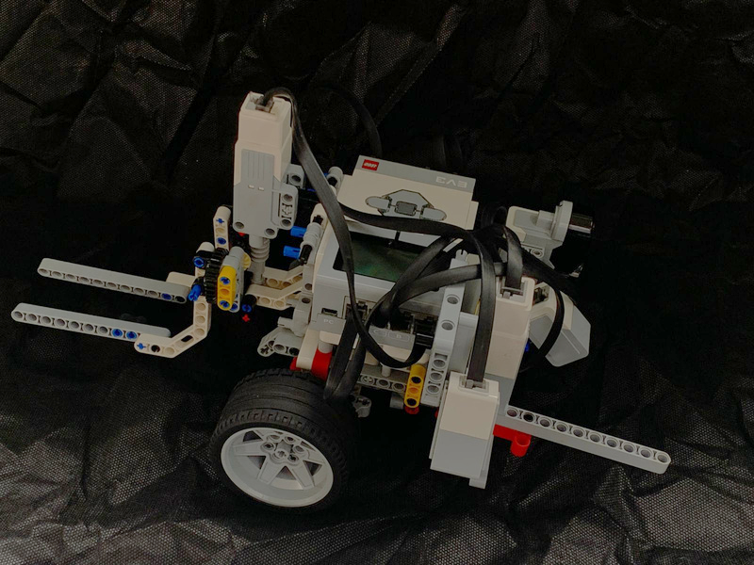
atena
Torneio Brasil de Robótica
evolução do robô
INTERNO
REGIONAL
NACIONAL

Slide 7
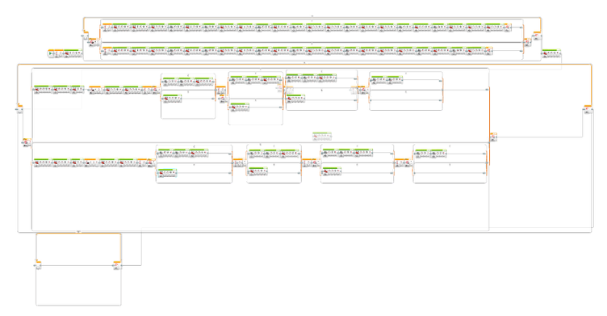
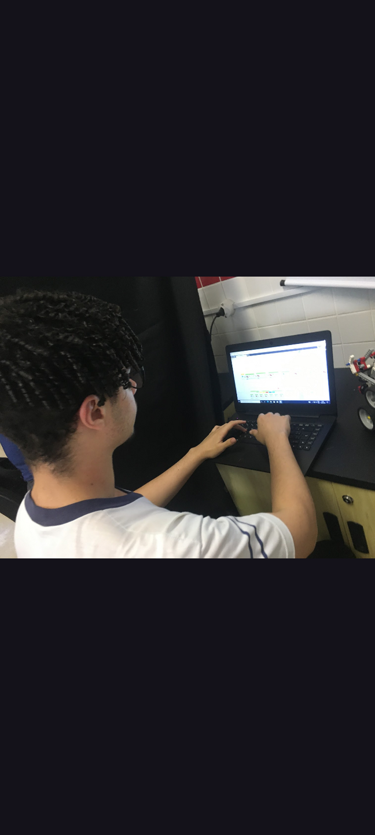
atena
Torneio Brasil de Robótica
Programação
01
Coordenar movimentos
02
Avançar, girar e manipular
03
Encontrar e derrubar

Slide 8
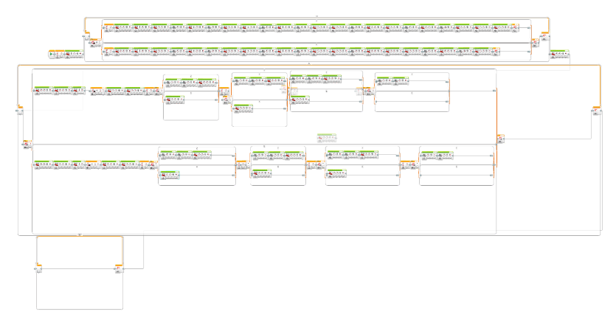
atena
Programação
Torneio Brasil de Robótica

Slide 9

atena
Torneio Brasil de Robótica
DIÁRIO DE BORDO
O diário de bordo da nossa equipe de robótica registra o progresso do nosso robô nas três etapas da competição: interna, regional e nacional.
Fase Interna;
Fase Regional; e
Fase Nacional.

Slide 10
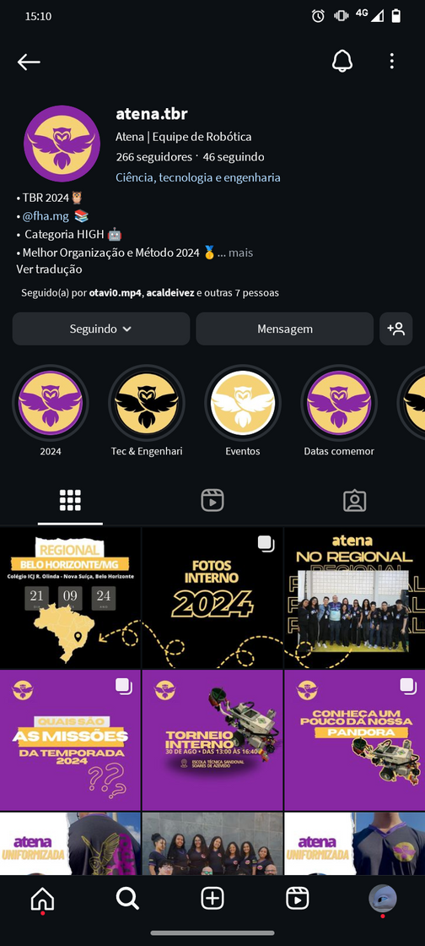
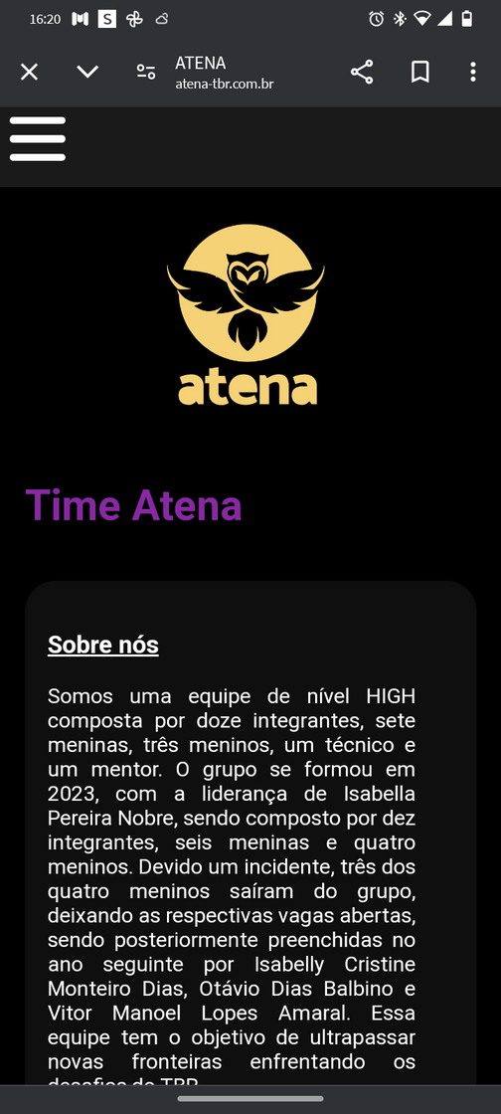
atena
Torneio Brasil de Robótica
Divulgação
Divulgação no Instagram
01
O projeto foi divulgado no Instagram, focando tanto no lado profissional quanto em atualizações contínuas e no companheirismo da equipe, buscando transparência e engajamento.
Criação de um Site
02
O site da equipe foi desenvolvido como uma extensão do Instagram, oferecendo uma plataforma mais detalhada para divulgar o processo dos projetos e conectar-se com um público mais amplo.
Palestras Educativas
03
Além dos workshops, a equipe também planeja realizar palestras em escolas, eventos e ONG's, discutindo o papel da robótica e tecnologia no futuro, promovendo o engajamento de estudantes e instituições no tema.
Instagram
Site
@atena.tbr
atena.tbr.com.br

Slide 11

atena
DIVULGAÇÃO
EVENTOS | DATA | DESCRIÇÃO
FEMIC | 09/11 a 29/11/2024 | Feira Mineira de Iniciação Cientifica que incentiva o protagonismo e uma proposta de divulgação cientifica.
FEBRACE | 24/03 a 28/03/2025 | Feira Brasileira de Ciência e Engenharia que fomenta a cultura científica, o saber investigativo a inovação e o empreendedorismo.
INCLUSÃO SEM FRONTEIRAS (ONG) | 11/11/2024 | A equipe realizou uma palestra na ONG sobre a divulgação do projeto de robótica e tecnologia com o intuito de promover a inclusão.
CNPJOTAS | 23/11/2024 | Feira dedicada à apresentação de projetos e trabalhos inovadores, com o objetivo de captar patrocínios e estabelecer parcerias estratégicas.
ESCOLA ESTADUAL DOUTOR ANTÔNIO AUGUSTO SOARES CANEDO | 27/10/2024 | A equipe realizou uma palestra na Escola sobre a divulgação do projeto com o intuito de promover a inclusão e conhecimento entre jovens e adultos.

Slide 12
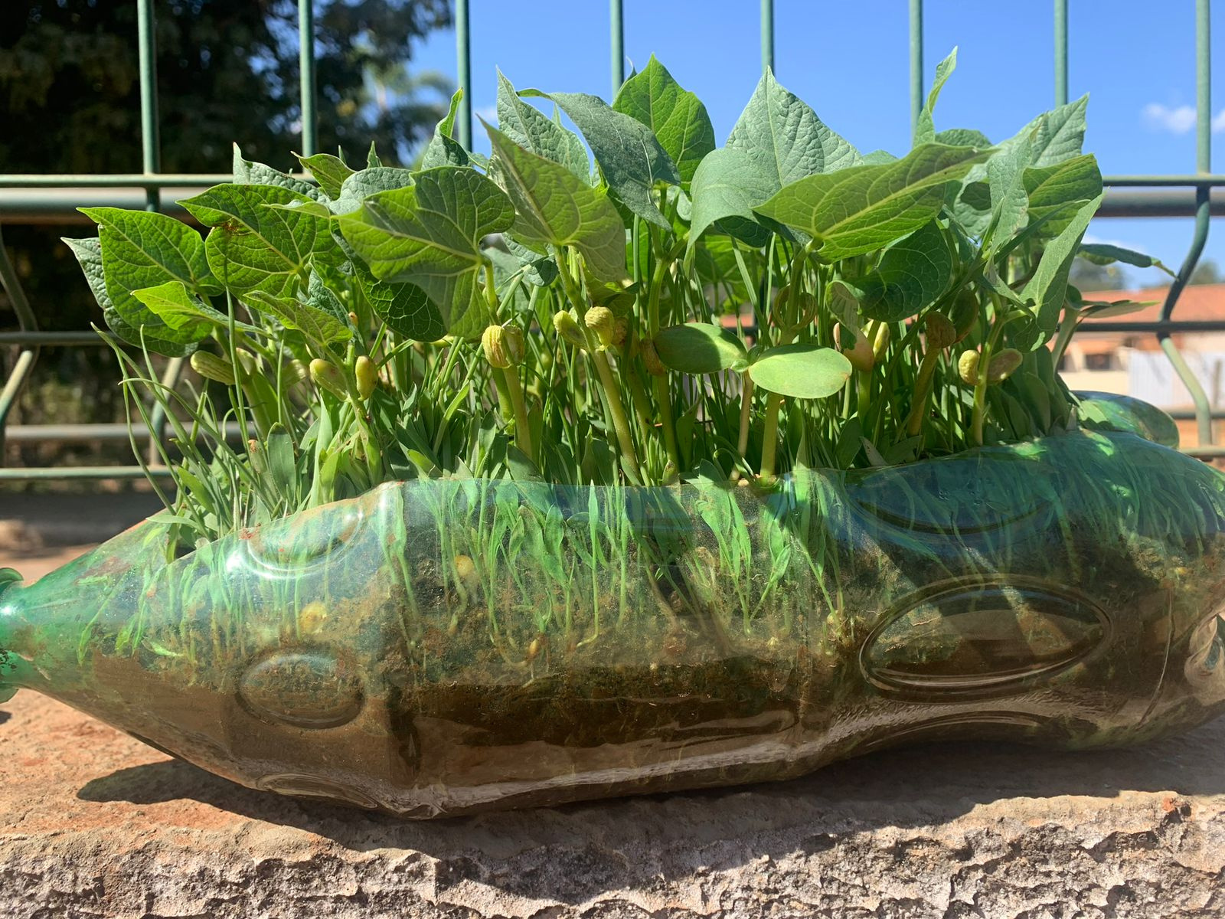
Torneio Brasil de Robótica
OBRIGADO
Camila Victória
Dagmar Kamilly
Gabrieli Dias
Isabella Pereira
Isabelly Dias
Lays Vitória
Maria Luiza
Otávio Dias
Pablo Cristiano Vitor Manoel

Slide 13
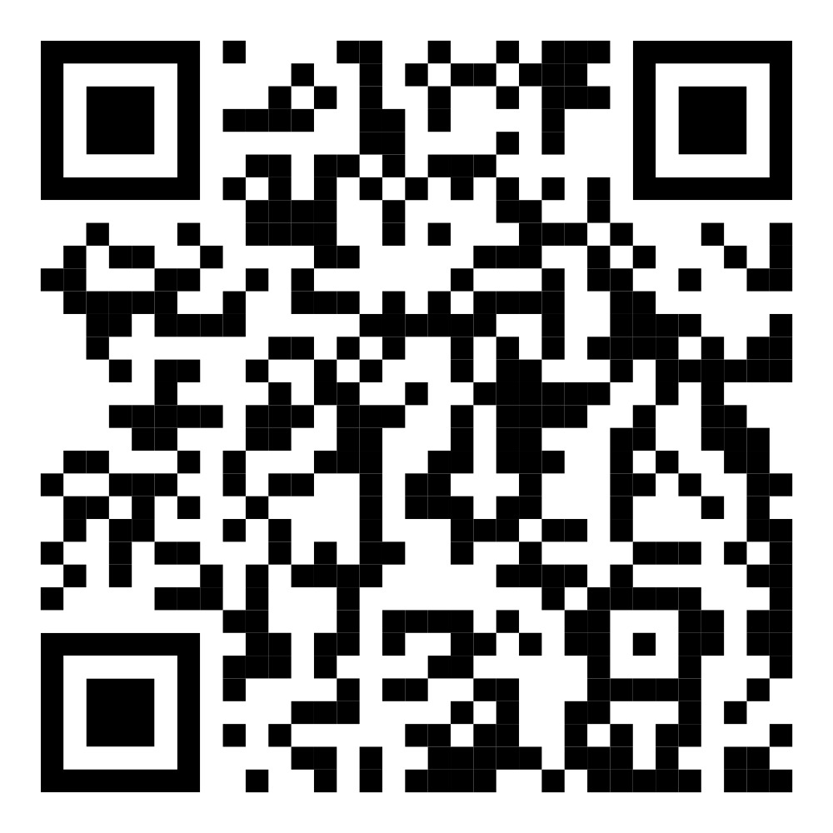
atena
Torneio Brasil de Robótica
Confira nosso trabalho!
Instagram
Site
E-mail
@atena.tbr
atena.tbr.com.br
atenatbr2023@gmail.com

